Slide 1

KÍNH CHÀO QUÝ THẦY CÔ
CÙNG CÁC EM
MÔN: KHTN 7

Slide 2

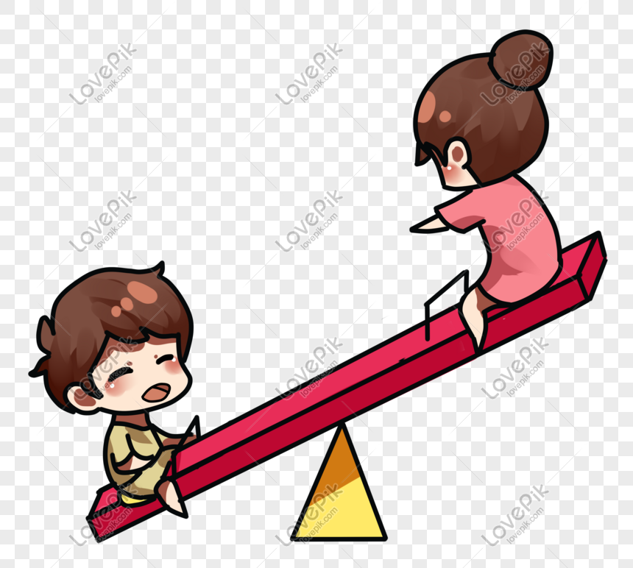
KIỂM TRA BÀI CŨ
Câu 1: Dao động là gì? Hãy tìm thêm ví dụ về dao động?
Các chuyển động qua lại quanh một vị trí cân bằng gọi là dao động.
ví dụ về dao động :
- chuyển động của lá trên cây.
- chuyển động bập bênh

Slide 3


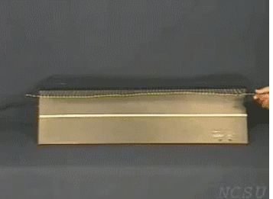

Câu 2: Sóng là gì? Hãy tìm thêm ví dụ về sự truyền dao động tạo thành sóng?
Sóng là sự lan truyền dao động trong môi trường.
ví dụ về sự truyền dao động tạo thành sóng:
- Sóng trên mặt nước.
- Sóng trên sợi dây cao su.
- Trên mặt nước cánh bèo hay chiếc phao chỉ dao động tại chỗ khi sóng truyền qua.

Slide 4
Câu 3: Nguồn âm là gì ? Hãy kể một số nguồn âm? Các nguồn âm có chung đặc điểm gì?
Nguồn âm là những vật phát ra âm thanh.
Tiếng trống trường, tiếng chim hót, tiếng vỗ tay…
Khi phát ra âm, các vật đều dao động
Câu 4:Sóng âm là gì?Hãy kể một số nguồn âm? Các nguồn âm có chung đặc điểm gì?
Sóng âm là sự lan truyền dao động của nguồn âm trong môi trường.

Slide 5
Vì sao bạn nữ thường phát ra âm cao hơn bạn nam?
Khi nào vật phát ra âm to, khi nào vật phát ra âm nhỏ?
?
?

Slide 6

BÀI 13: ĐỘ TO VÀ ĐỘ CAO CỦA ÂM

Slide 7

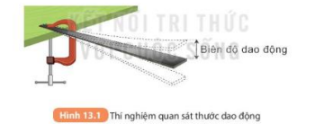
I. Độ to và biên độ của sóng âm
Biên độ dao động của nguồn âm, sóng âm
a. Thí nghiệm
-Dụng cụ thí nghiệm:thước kẻ thép thẳng dẹt
- Tiến hành:
Dùng tay ấn 1 đầu thước xuống rồi buông tay.
Quan sát thước dao động và lắng nghe âm thanh phát ra.

Slide 8


Slide 9

b. Kết luận
Biên độ dao động là khoảng cách từ vị trí cân bằng đến vị trí xa nhất của dao động

Slide 10
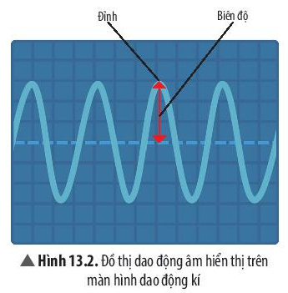
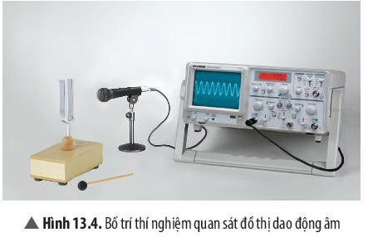
Ta không thể nhìn thấy sóng âm, nhưng ta có thể dùng thiết bị điện tử để ghi lại các đặc điểm của sóng âm

Slide 11

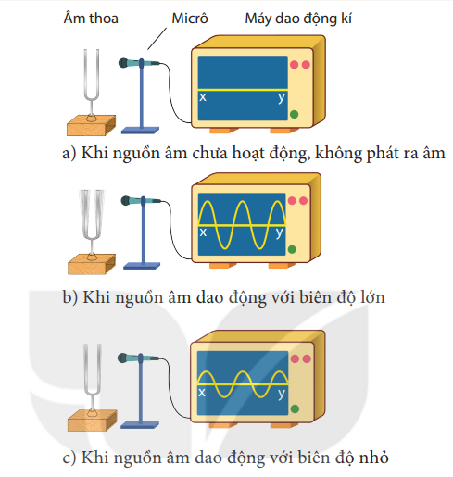
Gõ mạnh, biên độ dao độngcủa âm thoa lớn, âm nghe to
Gõ nhẹ, biên độ dao độngcủa âm thoa nhỏ, âm nghe nhỏ
Sóng âm có biên độ càng lớn thì nghe thấy âm càng to, sóng âm có biên độ càng nhỏ thì nghe thấy âm càng nhỏ

Slide 12

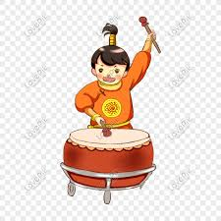

Khi gảy đàn hoặc đánh trống, muốn âm phát ra to hơn người ta làm thế nào? Tại sao?
người ta phải gảy dây đàn hoặc đánh trống mạnh hơn.Vì lúc này biên độ dao động của nguồn âm sẽ lớn hơn nên âm phát ra to hơn

Slide 13
2. Độ to của âm
Thí nghiệm :
Dụng cụ: Cốc rượu, micro, dao động kí
Tiến hành: Quan sát màn hình dao động kí
Khi nguồn âm chưa hoạt động, khi âm thoa
Phát âm nhỏ, âm thoa phát âm to.
- Kết quả: Yêu cầu học sinh trả lời câu hỏi 1,2,3 trang 65 SGK.

Slide 14
?1. So sánh độ to của âm nghe được trong thí nghiệm vẽ ở hình 13.2 b và 13.2 c
TL: Độ to của âm nghe được trong hình 13.2 b to hơn hình 13.2 c
?2. Từ câu trả lời trên, rút ra mối quan hệ giữa biên độ của sóng âm với độ to của âm
TL: Biên độ dao động càng lớn, âm càng to
Biên độ dao động càng nhỏ, âm càng bé
?3. Khi gãy đàn hoặc đánh trống , muốn âm phát ra to hơn người ta làm thế nào? Tại sao?
TL: Khi gãy đàn hoặc đánh trống , muốn âm phát ra to hơn người ta sẽ gảy mạnh vào dây đàn hoặc đánh trống mạnh vào giữa mặt trống, làm như vậy để tăng biên độ dao động.

Slide 15

II. Độ cao và tần số của sóng âm
1. Tần số
Trước khi chúng ta tìm hiểu về độ cao chúng ta phải tìm hiểu khái niệm tần số là gì?
Tần số là số dao động trong 1 giây.Đơn vị của tần số là héc ( Hz) . Tần số âm mà tai người nghe được khoảng từ 20Hz đến 20000 Hz
1.Nếu một dây đàn ghita dao động 880 lần mỗi giây thì tần số của nó là bao nhiêu?
2.Nếu một mặt trống dao động với tần số 100Hz thì nó thực hiện được bao nhiêu dao động trong 1 phút?
3.Nếu một con ong mật khi bay đập cánh lên, xuống 3 300 lần trong 10s thì tần số dao động của cánh nó là bao nhiêu?

Slide 16

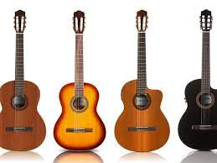
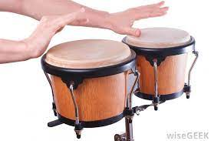

Đàn ghita tần số:880Hz
Trống thực hiện được: 6000 dao động trong 1 phút.
Tần số dao động của cánh ong: 330Hz

Slide 17


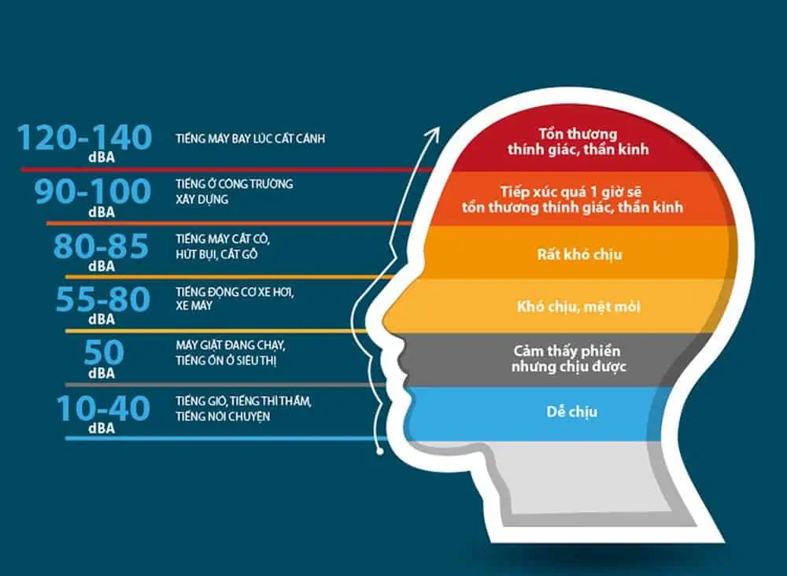
- Tần số dao động =
Lưu ý: thời gian dao động tính bằng giây (s)
Tần số mà tai ta có thể nghe được từ 20Hz đến 20 000Hz
dB hay đề - xi - ben là đơn vị được sử dụng để đo cường độ âm thanh, hiển thị độ mạnh hay yếu của âm thanh được phát ra.

Slide 18
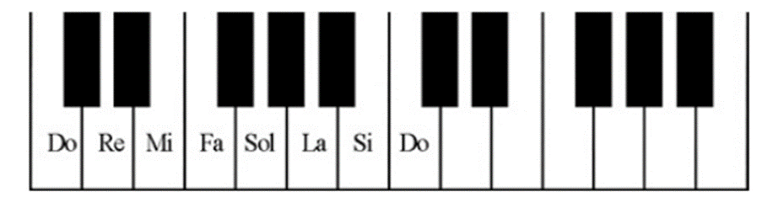
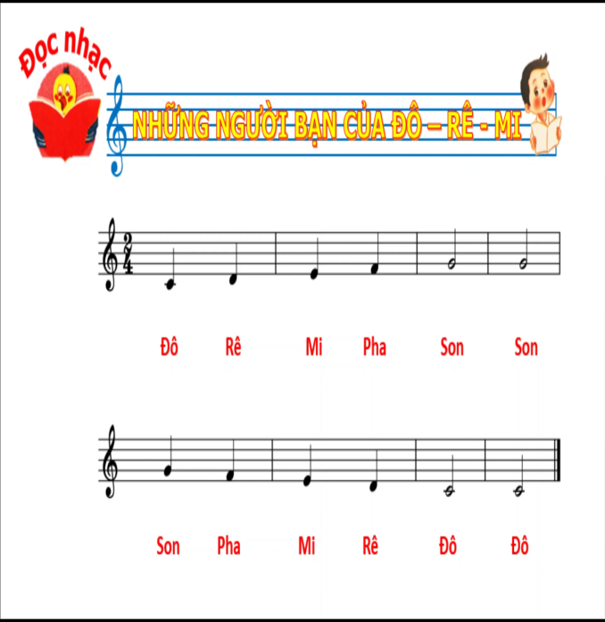
- Tần số của một số nốt nhạc:
+ Nốt Si: 494 Hz + Nốt Đô: 523 Hz
+ Nốt Rê: 587 Hz + Nốt Mi: 629 Hz
+ Nốt Fa: 698 Hz + Nốt Sol: 784 Hz
+ Nốt La: 880 Hz

Slide 19
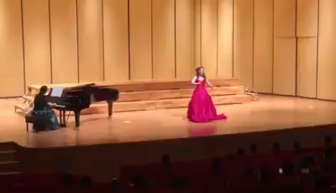


Khi nghe âm, ta thấy có âm bổng (cao), âm trầm(thấp).
Vậy sự cao, thấp của âm nghe được có liên hệ như thế nào với tần số của sóng âm?

Slide 20

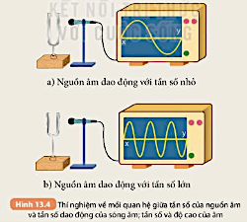
2. Độ cao của âm
a) Thí nghiệm

Slide 21

b) Trả lời câu hỏi 1.Hãy so sánh tần số của sóng âm trong hình 13.4a và 13.4b từ đó rút ra mối quan hệ giữa tần số sóng âm và tần số dao động của nguồn âm 2. So sánh độ cao (bổng, trầm ) của âm nghe được trong thí nghiệm hình 13.4a và 13.4b 3. Từ câu trả lời trên, rút ra mối quan hệ giữa tần số của sóng âm với độ cao của âm

Slide 22

Kết luận: - Tần số dao động âm càng lớn thì âm phát ra càng cao (bổng) - Tần số dao động âm càng nhỏ thì âm phát ra càng thấp (trầm)

Slide 23


c) Luyện tập 1. Một con muỗi khi bay vỗ cánh 3000 lần trong 5 giây và một con ong khi bay vỗ cánh 4950 lần trong 15 giây. a) Tính tần số dao động của cánh muỗi và cánh ong khi bay. Con nào vỗ cánh nhanh hơn?
Tần số dao động của cánh muỗi bay là 600Hz ; cánh ong là 330 Hz
➔ Muỗi vỗ cánh nhanh hơn ong.
4950 lần trong 15 giây

Slide 24


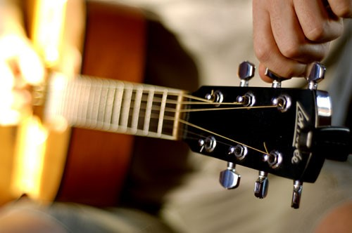
b) Âm phát ra khi vỗ cánh của con muỗi hay con ong cao hơn?
2. Hãy tìm hiểu xem khi vặn cho dây đàn ghita càng nhiều, càng ít thì âm phát ra sẽ cao, thấp như thế nào? Tần số lớn, nhỏ ra sao?
3000 lần trong 5 giây
Khi vặn cho dây đàn ghita căng
nhiều thì âm phát ra nghe cao hơn
➔ tần số lớn hơn
Khi vặn cho dây đàn ghita căng ít
thì âm phát ra nghe thấp hơn ➔ tần
số nhỏ hơn

Slide 25
3.Tìm ví dụ về ầm trầm (thấp), âm bổng (cao).
Âm trầm: giọng nam
Âm bổng: giọng nữ

Slide 26

TIẾT 3:
LUYỆN TẬP- VẬN DỤNG

Slide 27
III
LUYỆN TẬP
Câu 1. Trong các đơn vị sau đây đơn vị nào là đơn vị tần số dao động?
A. m/s.
C. mm.
B. Hz.
D. kg

Slide 28
Câu 2. Biên độ dao động của âm thay đổi thì đại lượng nào sau đây thay đổi?
A. Vận tốc truyền âm.
C. Độ to của âm.
B. Tần số dao động của âm.
D. Độ cao của âm.

Slide 29
Câu 3. Tần số vỗ cánh của một số loại côn trùng khi bay như sau: ruồi khoảng 350 Hz, ong khoảng 440Hz, muỗi khoảng 600 Hz. Âm do côn trùng nào phát ra có cao nhất?
A. Ruồi..
C. Muỗi.
B. Ong.
D.Chưa so sánh được.

Slide 30

Câu 4. Câu phát biểu nào sau đây là sai?
A.Tần số dao động càng lớn, âm phát ra càng to.
B. Tần số là số dao động trong một giây.
C.Tần số dao động càng nhỏ, âm phát ra càng trầm.
D.Tần số dao động càng lớn,âm phát ra càng cao.

Slide 31
Câu 5. Biên độ dao động là gì ?
A. Là số dao động trong một giây.
B. Là độ lệch của vật trong một giây.
C. Là khoảng cách lớn nhất giữa hai vị trí mà vật dao động thực hiện được.
D. Là độ lệch lớn nhất so với vị trí cân bằng khi vật dao động.

Slide 32
Câu 6.Biên độ dao động của âm càng lớn khi
A.vật dao động với tần số càng lớn.
B. vật dao động càng nhanh.
C. vật dao động càng chậm.
D.vật dao động càng mạnh.

Slide 33
Câu 7. Trên cùng một quãng tám, trong các âm Fa, Sol, Mi, La, tần số dao động của âm nào là lớn nhất?
A.Fa.
C. Mi.
B. Sol.
D. La

Slide 34
Câu 8. Một vật dao động càng nhanh thì âm phát ra như thế nào?
A. Càng trầm.
C. Càng vang.
B. Càng bổng.
D.Truyền đi càng xa.

Slide 35
Câu 9. Một vật thực hiện dao động với tần số 20Hz. Trong 2 phút vật thực hiện được
A.2000 dao động
C. 2400 dao động.
B. 20 dao động.
D. 40 dao động.

Slide 36
Câu 10. Vật nào sau đây phát ra âm nghe trầm nhất?
A. Vật dao động 160 lần trong 0,5 giây.
B. Vật dao động 6000 lần trong 1 phút.
C. Vật dao động 200 lần trong 1 giây.
D. Vật dao động 6 lần trong 0,02 giây.

Slide 37
Câu 11. Vật nào sau đây dao động phát ra âm cao nhất ?
A.Trong một giây, dây đàn thực hiện được 200 dao động.
B.Trong một phút, con lắc thực hiện được 3000 dao động.
C.Trong 5 giây, mặt trống thực hiện được 500 dao động.
D.Trong 20 giây, dây chun thực hiện được 1200 dao động.
.

Slide 38

Câu 12. Hãy giải thích tại sao khi ta nói to và nói nhiều sẽ dễ bị khản tiếng, đau họng?
ĐA:Khi ta nói to, dây thanh quản dao động mạnh. Nếu nói to và nói nhiều, dây thanh quản sẽ dao động mạnh và lâu, dẫn đến tổn thương khiến ta cảm thấy đau họng, tiếng bị khàn.

Slide 39

Câu 13. Giọng nữ thường cao hơn giọng nam, vậy khi nói, dây thanh quản của nam hay nữ sẽ dao động nhanh hơn?
ĐA: âm cao hơn → tần số âm lớn hơn→ vật dao động nhanh hơn. Do đó dây thanh quản của nữ dao động nhanh hơn.

Slide 40
GIÁO DỤC BẢO VỆ MÔI TRƯỜNG
- Trước cơn bão thường có hạ âm, hạ âm làm con người khó chịu. Một số sinh vật nhạy cảm với hạ âm nên có biểu hiện khác thường. Vì vậy người xưa dựa vào dấu hiệu này để biết trước các cơn bão.
- Dơi phát ra siêu âm để săn muỗi, muỗi rất sợ siêu âm do dơi phát ra. Vì vậy có thể chế tạo máy phát siêu âm bắt trước tần số siêu âm của dơi để đuổi muỗi.

Slide 41


IV
VẬN DỤNG
CHẾ TẠO ĐÀN NƯỚC

Slide 42

* Thiết bị: Mỗi nhóm chuẩn bị:8 cốc thủy tin giống nhau -Đũa gỗ (mỗi người trong nhóm 1 chiếc). Ca chứa nước, cốc nhỏ.
* Cách làm: Thay đổi lượng nước trong cốc để mỗi cốc sẽ phát ra âm với tần số nhất định.

Slide 43
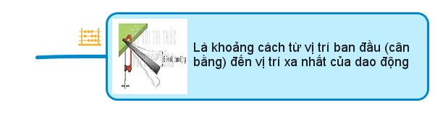
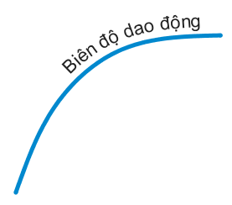
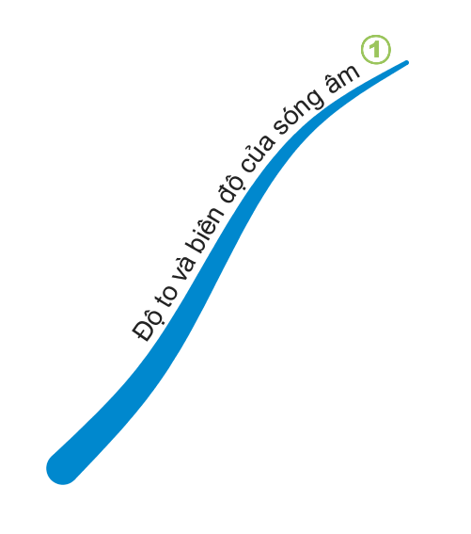
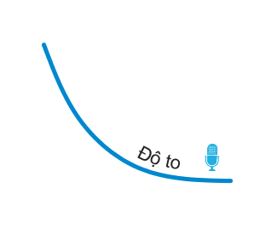



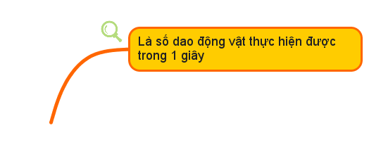
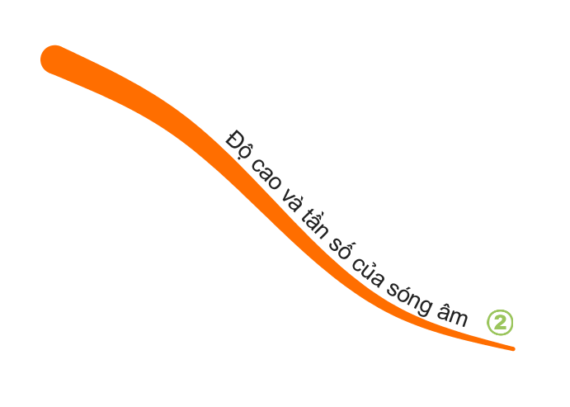

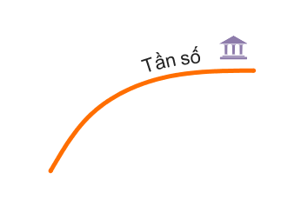
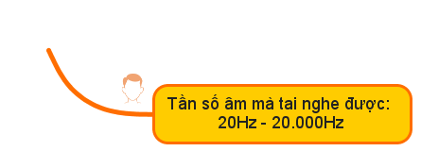
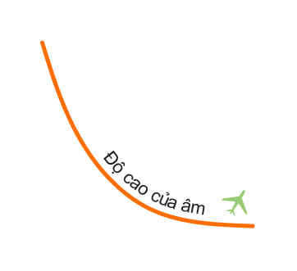
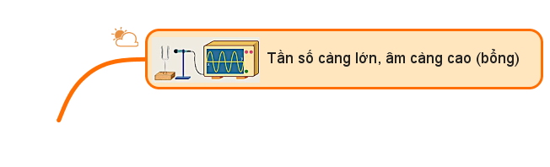
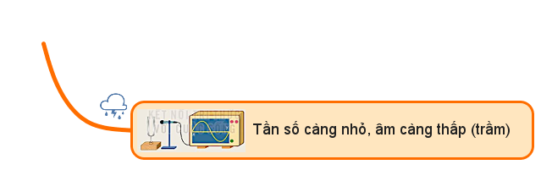

Slide 44
Hướng dẫn về nhà
Học thuộc lí thuyết.
Làm hết bài tập sách bài tập.
Chuẩn bị bài mới : Bài 14: PHẢN XẠ ÂM, CHỐNG Ô NHIỄM TIẾNG ỒN.

Slide 45



xin cam ƠN CAC EM HOC SINH
Chúc các em luôn học giỏi

